Slide 1
Chapter 13.
외부 마케팅 커뮤니케이션

Slide 2
외부 마케팅 커뮤니케이션의 이해

Slide 3
외부 마케팅 커뮤니케이션의 이해
외부 마케팅
서비스가 고객에게 전달되기 이전에 고객과 서비스 내용을 의사소통하고 고객과 지속적으로 관계를 맺는 모든 활동
전통적 마케팅 커뮤니케이션 경로
광고, 판매 촉진, 인적 판매, 홍보 및 대중 관계, 온오프라인 마케팅, 소셜 미디어 마케팅
마케팅 믹스 중 촉진이라 불리기도 하며 마케팅 커뮤니케이션으로 부르기도 함
고객에게 상품과 서비스 정보를 제공하고 호의적인 태도를 가지도록 설득하며, 고객 구매 의사 결정에 영향을 미침

Slide 4
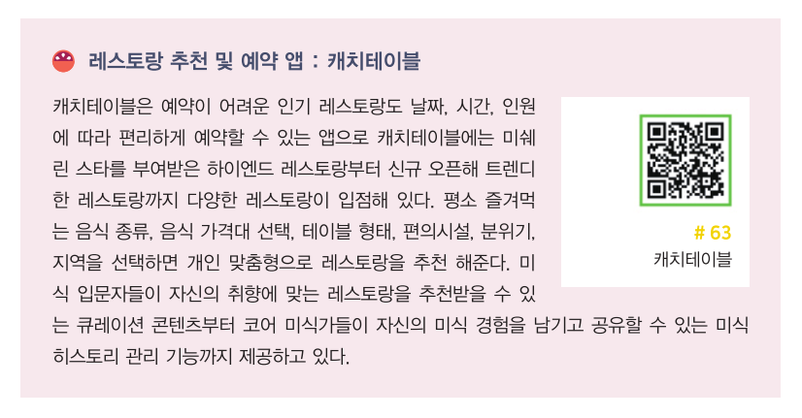
1) 마케팅 커뮤니케이션 환경의 변화

Slide 5
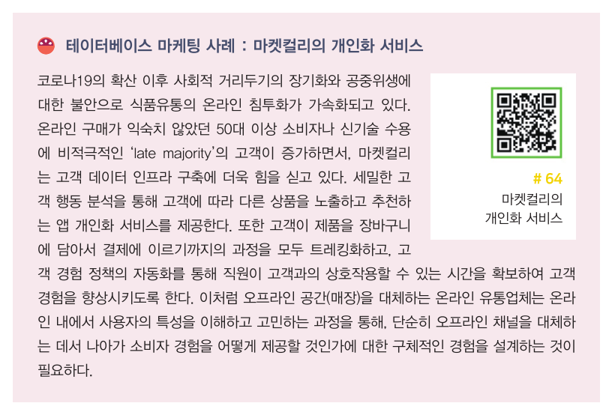
1) 마케팅 커뮤니케이션 환경의 변화

Slide 6
1) 마케팅 커뮤니케이션 환경의 변화
마케팅 커뮤니케이션 채널의 확장
    광고 중심에서 판매 촉진, 이벤트, 홍보, 직접 마케팅, POP, 인터넷, 소셜 미디어 등과 같이 다양한 커뮤니케이션 수단으로 확장되고 있음
세분화된 매체 시장과 디지털 매체의 부상
다양한 세대의 공존과 고객 시장의 세분화
디지털 방식으로 전환
데이터베이스 마케팅
비대면 유통 채널

Slide 7
2) 마케팅 커뮤니케이션의 목표와 역할
마케팅 커뮤니케이션의 목표
  구매 전 단계
  외식업체 선택에 대한 위험을 감소시키고 브랜드 이미지와 인지도를 중대시켜 브랜드 자산을 구축
  ② 소비 단계
  고객의 기대나 서비스 평가에 영향을 미치거나 서비스 절차에 대한 정보를 커뮤니케이션함으로써
  고객 만족을 증대시킴
  ③ 구매 후 단계
  고객의 인지부조화를 감소시켜 긍정적인 구전 커뮤니케이션을 장려하며 고객의 재방문 빈도를 높임
  서비스의 무형적인 특성으로 인해 구전에 의한 영향력이 크므로 인지 부조화를 감소시킬 수 있는
  커뮤니케이션의 역할은 중요

Slide 8
2) 마케팅 커뮤니케이션의 목표와 역할
마케팅 커뮤니케이션의 역할
  ① 정보제공
  상품과 서비스의 종류, 가격, 영업시간 등이 포함
  신메뉴를 알리거나 새로운 프로모션이나 이벤트를 홍보하는 광고를 통해 정보 제공
  직원의 서비스 전달 과정을 보여 주는 홍보 자료와 홈페이지를 통해 서비스 직원의 우수성을 강조
  ② 상품 회상
  고객의 주의와 흥미를 끌 수 있게 표적 고객이 자주 접하는 매체에 광고를 해야 함
  커뮤니케이션 빈도를 높여 광고를 접하는 기회를 많이 가지게 하여 고객의 기억에 남도록 해야 함
  서비스와 연관 있는 이미지를 제공하여 생동감 있는 정보를 제공하는 것이 좋음
  광고에 나타난 특정 요소들은 브랜드의 회상 효과를 강화시킴

Slide 9
2) 마케팅 커뮤니케이션의 목표와 역할
③ 고객 설득과 구매 행동 유도
  광고와 쿠폰이나 프리미엄과 같은 판매 촉진 수단과 결합되어 사용되는 경우가 많음
  고객과의 접촉이 많아 서비스 접점직원의 친절함과 전문성도 하나의 커뮤니케이션 수단이 됨
  직원의 서비스가 고객을 만족하게 하고 재방문을 유도하는 역할을 함
④ 서비스 포지셔닝
  고객에게 서비스 내용과 서비스를 통해 얻을 수 있는 혜택을 잘 인지하도록 서비스를 포지셔닝 하는 것
  서비스에 대한 설명을 커뮤니케이션 매체를 통해 고객에게 전달하여 서비스 가치를 부가할 수 있음
⑤ 차별화 단서의 제공
  서비스의 무형성은 고객에게 불안감을 높이는 요소일 수 있음
  물리적 환경을 잘 조성하고 종사원의 우수한 서비스를 제공하는 등과 같은 차별화 단서를 중심으로 커뮤니케이션함으로써 고객의 불안을 해소함

Slide 10
2. 통합 마케팅 커뮤니케이션의 이해

Slide 11
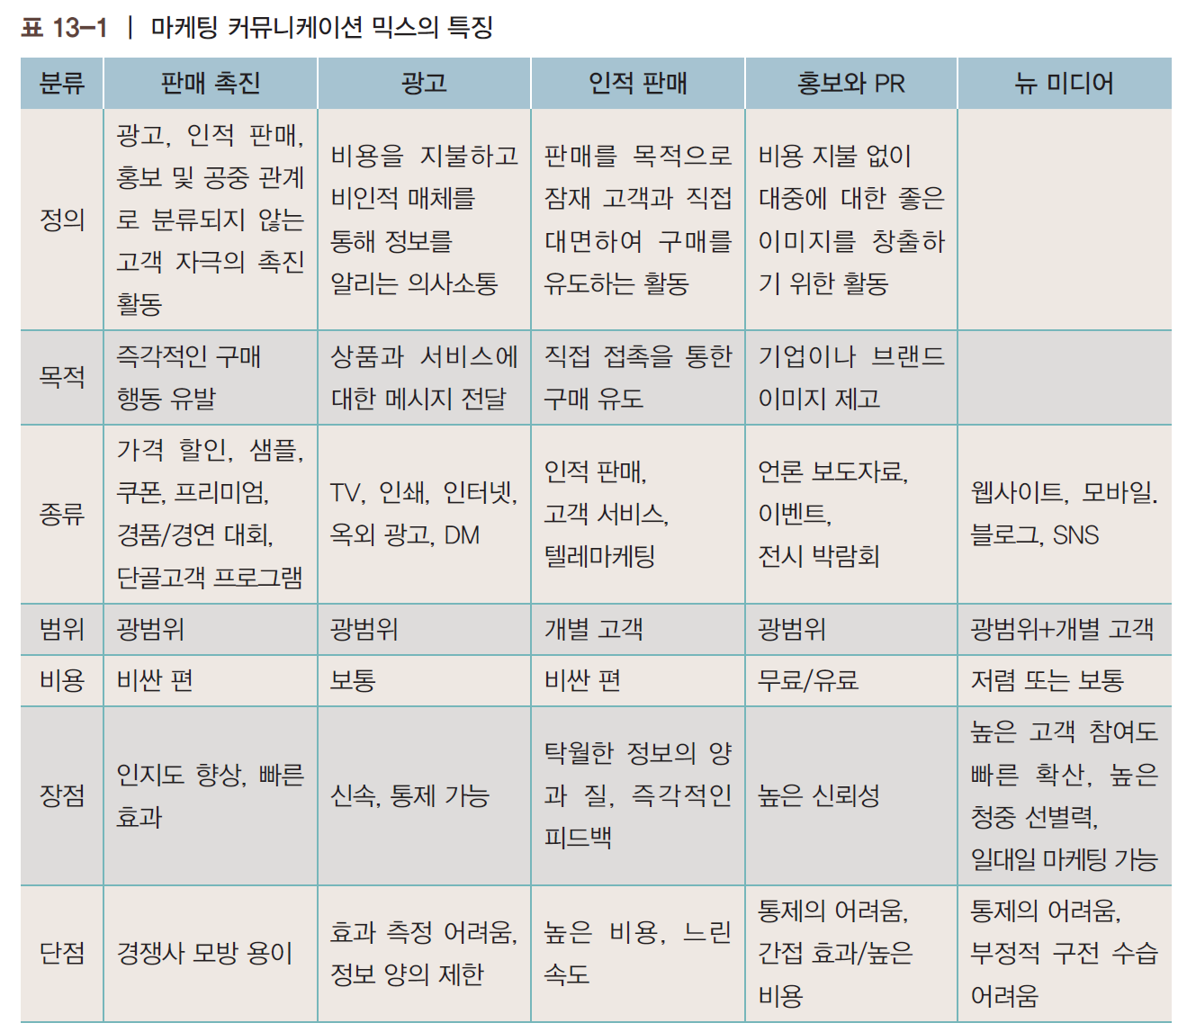
1) 마케팅 커뮤니케이션 믹스와 특징

Slide 12
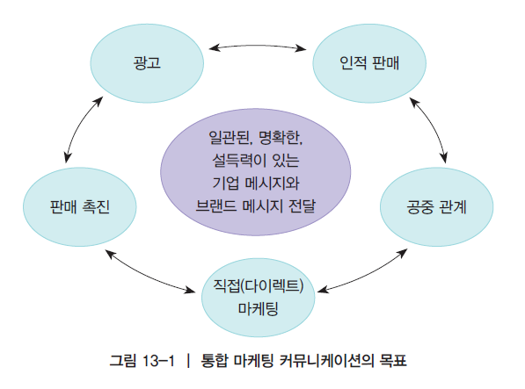
2) 통합 마케팅 커뮤니케이션의 목표

Slide 13
3. 마케팅 커뮤니케이션 믹스

Slide 14

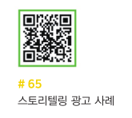
1) 광고
광고는 광고주가 아이디어, 상품, 서비스에 관한 비인적 프레젠테이션에 대해 비용을 지불한 모든 형태로 인쇄 광고, 방송 광고, 옥외 광고 등이 있음
장기적으로 브랜드 이미지를 형성하고 단기적으로 구매를 자극하고 메시지의 반복이 가능하며 많은 고객에게 접근이 가능
비인적 및 일방통행의 커뮤니케이션이고 비용이 많이 듦
짧은 시간에 동시에 다수의 고객에게 접근하여 서비스 정보를 제공하고 고객을 설득하며 회상하도록 하여 궁극적으로 구매 행동을 유도
광고를 이용하여 서비스의 무형성을 감소시켜 고객의 위험 부담을 낮춰 주고 추상적인 서비스를 고객의 마음속에 포지셔닝하고 브랜드 자산을 구축하는 데 중요한 역할
광고 효과가 매출로 연결되기에는 시간이 오래 걸리는 단점

Slide 15
2) 판매 촉진
판매촉진: 상품 또는 서비스의 구매를 촉진하기 위한 단기적 자극수단으로 고객의 심리적 불안감에 대한 보상으로 비용을 줄여 주어 첫 방문을 유도하는 활동
판매촉진의 역할
  단기 매출 향상과 장기적 시장점유율 확립에 도움이 되며, 특히 광고와 인적 판매에 함께 활용될 때 가장 효과적
  신제품을 사용해 고객을 유인하거나 경쟁사로부터 고객을 유인할 수 있으며 충성도 있는 고객에 대한 보상으로 고객과의 관계 구축에 도움이 됨
  광고 효과가 매출에 영향을 미치기 위해서 오랜 시간이 걸린 반면에 판매 촉진은 매출에 단기적이고 즉각적인 영향
가격 지향적 판촉 : 가격 할인
  가격할인이 대표적
  할인된 가격이 준거 가격이 되지 않도록 주의하는 것이 필요

Slide 16
2) 판매 촉진
2) 비가격 지향적 판촉
  ① 샘플
  고객에게 무료로 서비스를 경험할 수 있는 기회를 주는 샘플은 신제품을 소개하고 신규 고객을 확보하는 데 가장 효과적이기는 하나 비용이 많이 듦
  ② 쿠폰
  일정 비율이나 일정 액수의 가격 할인, 무료 음료수 같은 부수적인 서비스의 제공으로 고객을 유인하는 방법
  단기간에 매출을 자극할 수 있지만 장기적으로는 기업의 이미지와 브랜드 자산을 훼손할 우려가 있기 때문에 자주 사용하는 것은 좋지 않음

Slide 17
2) 판매 촉진
③ 프리미엄
  서비스를 구매한 고객에게 무료로 특정 서비스나 사은품을 제공하는 것
  충성 고객에 대한 보상으로 충성도를 더 높이기 위한 방법으로 쿠폰과 달리 기업 이미지에 부정적인 영향을 주지 않음
④ 경연 대회와 경품
  고객에게 복권이나 제비뽑기 같은 기회를 제공하는 것으로 서비스에 대한 관여도를 높이고 서비스를 즐겁게 이용할 수 있도록 계획 (SNS 댓글 달기/공유하기 이벤트)
⑤ 단골고객 프로그램
  일정한 기간 동안 반복적으로 구매하는 고객에게 추가적인 서비스를 제공하여 보상함으로써 재구매율을 증가시키고 브랜드 충성도를 더 높이는 것

Slide 18
3) 홍보와 공중 관계
대가를 지불하지 않고 TV, 라디오, 신문, 잡지, 인터넷, 소셜 미디어 등 비인적 매체를 이용하여 서비스에 관한 소식을 고객에게 전달하는 활동
예) 음식 전문 기자가 쓰는 지역 음식점 신문 기사, 신메뉴 런칭 행사나 푸드 페스티벌 같은 뉴스
고객은 대충 매체를 통해 접한 뉴스를 대체로 객관적이며 정확하다고 인식하며 외식업체에 대해 덜 경계하게 되고 더욱 친밀하게 느끼게 됨
판매 촉진과 달리 큰 비용을 지출하지 않으면서 고객의 신뢰를 얻고 외식업체의 긍정적인 이미지를 구축할 수 있음
기업이 직접 펼치는 마케팅 활동과 달리 홍보 내용에 대한 통제가 어려워 부정적 홍보 내용인 경우 큰 피해를 볼 수 있음

Slide 19
4) 인적 판매
고객과 일대일로 커뮤니케이션을 하는 대인 커뮤니케이션에 해당
판매원이 기업을 대표하여 고객과 직접 대면하며 자사의 서비스를 구매하도록 설득하는 커뮤니케이션 활동
서비스 종사원과 고객 간의 양방향의 커뮤니케이션을 통해 고객의 특정 요구에 유연하게 대응할 수 있고 즉각적인 피드백을 얻을 수 있음
서비스 종사원은 고객 만족과 재구매에 결정적인 역할을 하고 장기적인 관계 유지에 도움을 줌
유능한 종사원의 확보 및 교육, 훈련에 비용이 많이 든다는 단점이 있음

Slide 20
4. 외식서비스에서 효과적인 마케팅 커뮤니케이션 전략

Slide 21
1) 구전 커뮤니케이션 네트워크를 개발하라
고객이 위험 부담을 많이 느낄수록 구전 정보에 의존하는 경향이 높음
구전 커뮤니케이션은 사람들의 입에서 입으로 전해지는 비공식적 전달 과정
구전에 의해 전파되는 정보는 광고와 같은 상업 정보와 비교하여 높은 신뢰성을 가지며 소집단 커뮤니케이션 형태를 띠어 수신자에게 미치는 영향력이 큼
고객이 검색을 통해 상품과 서비스를 판단하기 때문에 실제적으로 유의미한 서비스가 제공되어야 구전 커뮤니케이션이 가능

Slide 22
2) 실행 가능한 것을 약속하라
커뮤니케이션은 기존에 가지고 있던 서비스 인식을 강화하거나 변화시켜 새로운 기대를 가지게 할 수 있음
고객은 서비스에 대해 기대한 것과 지각한 것을 비교하여 고객 만족을 결정하기 때문에 외식업체는 약속을 지키도록 해야 함
서비스에 대한 약속은 고객의 기대를 증가시키고 결국에는 약속을 제대로 지키지 못한다면 고객은 불만하게 됨
서비스 전달의 실제 가능 수준을 파악하고 고객이 실제로 받게 될 서비스를 정확하게 반영하여 커뮤니케이션을 진행해야 함

Slide 23
3) 약속한 서비스를 달성하도록 노력하라
서비스 약속을 제대로 관리하지 못할 때 외부 커뮤니케이션을 통해 외식 업체가 약속한 서비스와 실제 서비스 전달 과정 사이에서 차이가 발생
달성 가능한 약속을 하는데 필요한 정보를 갖고 있지 않거나 갖고 있더라도 이를 적절하게 통합하지 못하기 때문
부서간 내부 마케팅 커뮤니케이션이 제대로 이루어지지 않을 경우 탁월한 품질의 서비스를 제공하기 어려워짐
서비스 커뮤니케이션은 고객과의 소통을 제공하는 것뿐만 아니라 서비스 전달 과정에서 참여하는 조사원을 교육하고 동기 부여하는 것도 포함해야 함

Slide 24
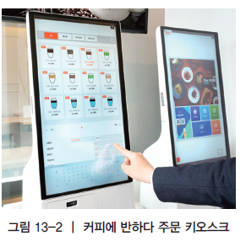
4) 고객 기대를 관리하고 고객을 교육하라
고객에게 어떻게 서비스가 제공되는지, 서비스 전달 과정에서 고객의 역할이 무엇인지, 그리고 서비스를 어떻게 평가할 수 있는지에 대해 명확하게 이해하지 못할 경우 고객은 불만족하게 되고 잘못된 책임을 외식업체 탓으로 돌릴 수 있음
고객 자신으로 인해 발생한 문제였다 하더라도 고객은 불만족하고
외식업체 탓을 하게 되므로 서비스 내용, 서비스 전달 방법,
서비스 생산 과정에 공동으로 참여하는 방법에 대해
고객 교육을 실시
서비스 전달과 관련된 표준이 어떠한 것인지 분명히 알려 주어
고객이 서비스 전달이 제대로 이루어졌다는 사실을 인지할 수 있도록 해야 함

Slide 25
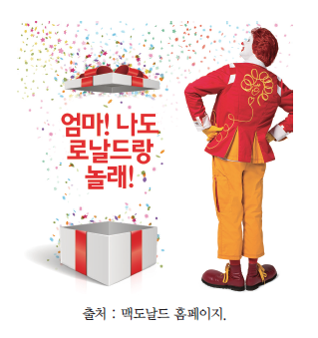
5) 유형적인 근거를 제시하라
서비스는 무형적인 특성을 가지고 있기 때문에 고객의 기억에 남기 위해서는 물리적인 단서와 유형적인 증거를 통해 커뮤니케이션하는 것이 효과적
무형의 서비스를 마치 눈에 보이는 것처럼 설명하면 고객이 서비스 내용을 보다 쉽게 이해할 수 있고 동시에 사용해 보고 싶은 마음이 커지게 됨

Slide 26
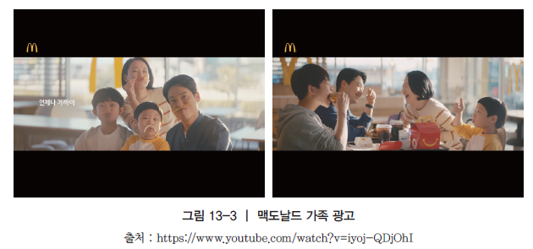
6) 서비스 경험을 이야기로 전하라
스토리텔링을 활용하면 서비스를 가장 효과적으로 전달할 수 있음
서비스 상품의 특징이나 장점을 나열하는 것보다 서비스를 이용했을 때의 고객의 경험이나 현실감 있는 스토리를 전하는 커뮤니케이션이 무형의 서비스를 알리는 데 더욱 효과적

Slide 27
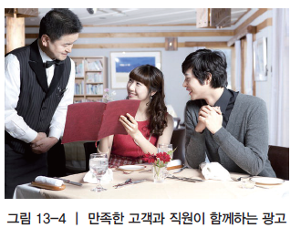
7) 광고에 서비스 직원이나 만족한 고객을 등장시켜라
서비스는 고객과 직원이 함께 생산하고 소비하는 것이므로 서비스 직원의 행동 자체가 고객이 구매하는 서비스가 됨
고객에게 서비스를 제공하기 전에 직원이 먼저 서비스에 대해 충분히 이해하고 직원이 업무를 잘 수행하도록 상품과 서비스의 고유성을 알려줘야 함
서비스를 공급하는 직원이 친밀하게 상호작용하면서 서비스에 만족한 고객이 등장하는 모습을 광고에서 보여 준다면 고객은 생생한 서비스 현장을 보다 구체적으로 보게 되어 안심이 될 것
열심히 일하는 동료 서비스 직원이 광고에 등장한 모습은 직원들에게 일에 대한 열정이나 회사에 대한 자부심을 느끼게 해줌

Slide 28
8) 경험 속성을 탐색 속성으로 만들어라
경험 속성을 가진 외식서비스는 고객을 레스토랑으로 유인하고 외식서비스 상품을 체험시키고 판매하기 위한 커뮤니케이션이 중요함
직접 경험해 보기 전에는 알 수 없는 서비스의 경험 속성들을 탐색 가능한 속성으로 바꾸어 주는 것은 경험 속성이 많은 외식서비스 선택에서 영향력이 큼

Slide 29
8) 수요와 공급을 관리하라
광고는 고객에게 성수기와 비수기에 대한 정보를 제공해 소멸성을 줄일 수 있음
성수기 또는 피크 타임에 대한 정보를 제공하면 고객은 피크 타임의 수요를 줄이게 되고 외식업체는 비수기의 특별 할인 광고를 통해 새로운 수요를 창출할 수 있음

Slide 30
5. 디지털 마케팅 커뮤니케이션

Slide 31
1) 온라인 마케팅 커뮤니케이션
인터넷을 통한 메시지는 웹사이트에 광고를 통해 전하는 커뮤니케이션 방식
외식업체 웹사이트를 통해 메뉴와 서비스에 대한 정보를 상세히 전달할 수 있을 뿐만 아니라 인기 있는 웹사이트와 연결하여 고객을 유인할 수도 있고, 방문하는 고객의 검색기록과 고객 정보는 추후 관계 마케팅의 기반이 될 수 있음
온라인 광고의 특징
일대일 마케팅 : 다수에게 획일화된 정보가 아닌 개별화된 메시지를 수신자 개개인에게 전달할 수 있는 일대일 마케팅 가능
시간과 공간의 자유 : 하루 24시간 언제라도 어디에서든지 광고를 접할 수 있음
즉각적인 구매 유도 : 상품 검색 이후 구매까지 과정이 비교적 짧아질 수 있음
데이터베이스 마케팅 : 광고의 수신 여부, 제공하는 광고에 대한 반응과 내용 등이 기록되고 측정되어 데이터베이스 마케팅의 기초가 됨
자유로운 스폰서십 : 누구나 매체 개설 가능하고 자신의 홈페이지에 스폰서를 유치할 수 있음

Slide 32
1) 온라인 마케팅 커뮤니케이션
(2) 온라인 광고의 형태
  온라인 광고의 형태는 크게 푸쉬형과 풀형으로 구분
  푸쉬형 : 인터넷 사용자에게 광고를 밀어내기 식으로 전달하는 것으로 배너 광고, 콘텐츠 광고,
  팝업 광고, 이메일을 통한 광고 등
  풀형 : 광고는 사용자가 광고를 보러 오도록 하는 것으로 주로 만들어 놓은 홈페이지를 방문하는
  사용자에게 광고를 하는 것

Slide 33
1) 온라인 마케팅 커뮤니케이션
배너 광고
디스플레이 광고의 대표적 유형으로 인터넷 사용자의 스크린 어디에서든 볼 수 있으며, 현재 브라우징하고 있는 정보와 연관되어 있는 경우가 많음
콘텐츠 광고
사용자들이 주로 방문해 많은 시간을 보내는 정보나 콘텐츠를 이용하여 광고를 하는 것으로 특정 사이트에 대해 스폰서를 제공하는 협찬 광고와 동일한 개념
팝업 광고
인터넷에서 정보를 얻는 순차적인 과정의 틈새를 이용하여 광고를 내보내는 것
정보를 얻기 위해 기다리고 있을 때 고객의 관여도가 높은 상태라 이때 보여지는 광고의 효과가 큼

Slide 34
1) 온라인 마케팅 커뮤니케이션
이메일 광고
direct mail과 같이 광고주가 이메일을 통해 광고 메시지를 전달
표적 고객에게 서비스에 대한 설명이나 구매 정보를 제공하는 것이기는 하나 사용자가 부정적인 감정을 유발할 가능성도 높음
검색 엔진 광고
광고주가 원하는 키워드로 사용자가 검색했을 때에만 광고를 보냄으로써 광고주의 서비스를 이용할 가능성이 높은 잠재 고객을 타깃하기에 효과적
홈페이지 광고
- 기업의 홈페이지를 통해 상품이나 서비스에 대한 정보를 자세하게 전달

Slide 35
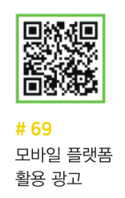
2) 뉴 미디어 마케팅 커뮤니케이션
블로그
일반인이 특정 관심사에 따라 자유롭게 칼럼, 에세이, 취재 기사 등을 게시하는 온라인 저널
대부분의 마케터들은 파워 블로거와 협업하여 신제품 소식을 알리거나 고객 대상 이벤트를 실시하기도 하고, 기업 자체의 블로그를 운영하면서 블로그를 기업 홍보 활동의 주요 플랫폼으로 사용
모바일 플랫폼
기업은 고객의 모바일폰, 스마트폰, 태블릿 등 모바일 디바이스를 통해 항상 대기하고 있는 고객에게 마케팅 정보를 제공하고, 고객은 모바일 광고를 통해 방문하는 장소에서 쿠폰이나 할인을 제공받을 수 있음
마케터는 모바일앱과 같이 간단하고 사용하기 쉬운 디지털 플랫폼을 통해
상품과 서비스를 마케팅하고 고객과 정보를 공유하면서 고객 경험을 향상시킴

Slide 36
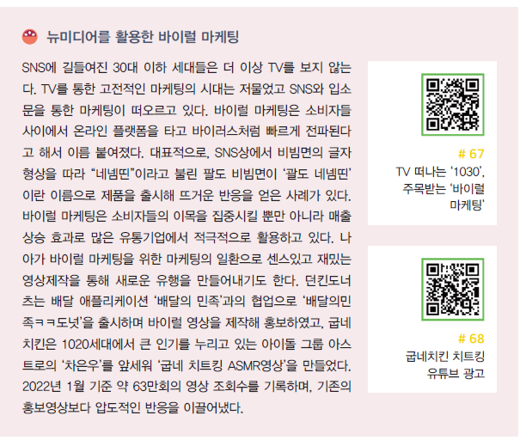
2) 뉴 미디어 마케팅 커뮤니케이션

Slide 37
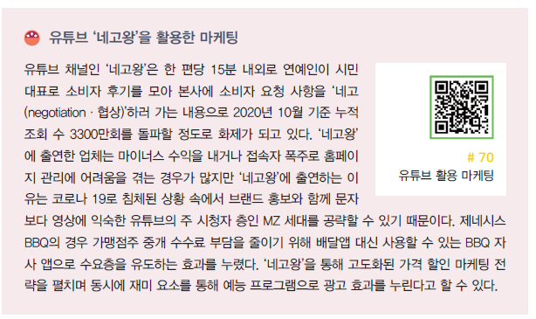
2) 뉴 미디어 마케팅 커뮤니케이션
유튜브
동영상 시청을 통해 정보를 탐색하는 경향이 두드러지면서 유튜브 활용도가 높아지고 있음
다수의 구독자를 가진 인기 유튜버와 제휴를 맺고 협찬 제품의 후기 영상을 업로드하는 인플루언서 마케팅을 수행하기도 함

Slide 38
2) 뉴 미디어 마케팅 커뮤니케이션
소셜 네트워크 서비스
기업은 SNS에서 고객과 대화를 시작하고 참여하고, 고객 피드백을 듣고 맞춤형 브랜드 콘텐츠를 만들어 언제 어디서나 고객에게 접근할 수 있음
소셜 미디어의 이용은 무료이거나 저렴한 경우가 많아 비용이 효과적이며 서비스 경험을 형성하고 공유하는 데 다른 어떤 경로보다 고객을 더 잘 참여시킬 수 있음

Slide 39
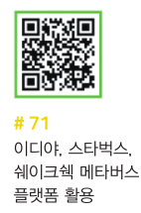
3) 디지털 마케팅의 미래
메타버스 마케팅
가상을 의미하는 ‘meta’와 현실 세계를 의미하는 ‘universe’를 합성한 용어로, 가상현실 기술을 혼합한 3차원 가상 세계
메타버스 주 이용자인 알파세대와 Z세대를 공략한 마케팅을 통해 잠재적인 고객층을 확보하여 평생 고객 가치를 실현하고 있음

Slide 40
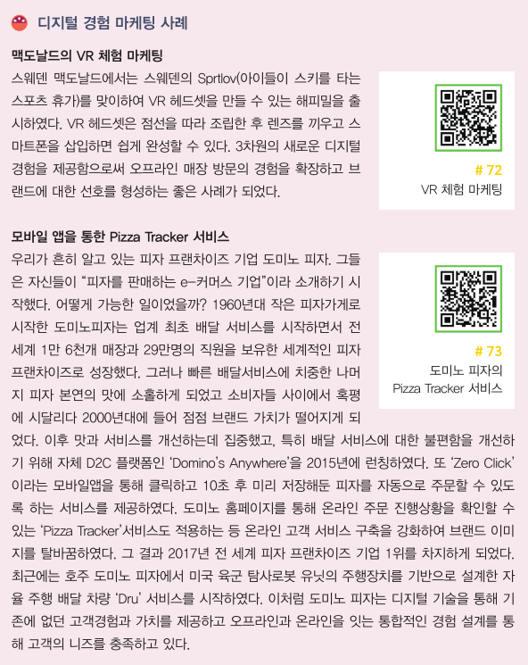
3) 디지털 마케팅의 미래

Slide 41
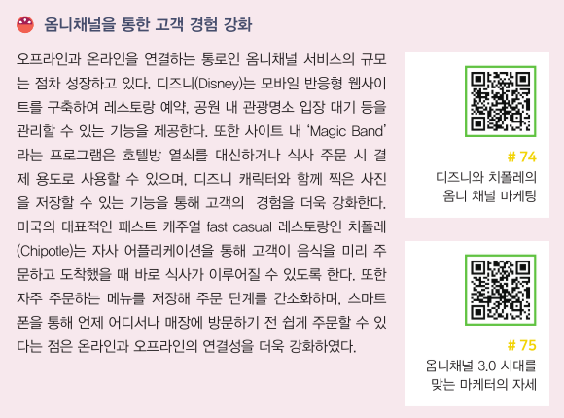
3) 디지털 마케팅의 미래
옴니채널 마케팅
매장, 온라인, 모바일 쇼핑을 통합하는 끊임없는 교차 채널에서 구매 경험을 창출하도록 하는 것
고객 경험이 온•오프라인 환경에 상관없이 동일한 경험을 느낄 수 있도록 옴니채널 서비스를 제공하여 고객의 신뢰감과 충성도를 구축할 수 있음

